Slide 1
Observatoire départemental de la pauvreté des enfants en Meurthe-et-Moselle
Indicateurs et analyses
EXTRAITS
Plan de lutte contre la pauvreté des enfants

Slide 2
Sommaire
Indicateur | Source | Page
Contexte socio-démographique
Indice de pauvreté - précarité | CD54, CGOE | 8
Taux de pauvreté Filocom en 2013 | MEDDE, SOeS | 13
Part des 15-19 ans non scolarisés sans diplôme en 2012 | INSEE | 17
Enfants de 0-17 ans vivant en famille monoparentale selon l'activité du parent en 2012 | INSEE | 22
Profession et catégorie socio-professionnelle (PCS) de la personne de référence de la famille en 2012 | INSEE | 27
Part des 16-25 ans accompagnés par une mission locale en 2014 | Lorraine parcours métiers | 32
Enseignement
Taux de scolarisation des enfants âgés de 2 ans en 2012 | INSEE | 37
Taux d'élèves en retard à l'entrée en 6ème entre 2013 et 2015 | IA54 | 42
Taux d'accès de la 6ème à la 3ème en 2015 | IA54 | 46
Elèves scolarisés en SEGPA selon la profession et catégorie socio-professionnelle (PCS) des parents entre 2012 et 2015 | IA54 | 50
Taux de boursiers dans les collèges entre 2013 et 2015 | IA54 | 53
Indice social des collèges entre 2013 et 2015 | IA54 | 57
Taux d'accès de la 2nde au baccalauréat entre 2012 et 2014 | IA54 | 61
Mesures ASE et prestations CAF
Taux de bénéficiaires de mesures ASE en 2015 | CD54, DEF | 66
Part des ménages dont les prestations CAF représentent 100% des revenus en 2014 | CAF54 | 70
Santé
Certificats de santé :
Tabac pendant la grossesse (enfants nés en 2014) | CD54, PMI | 76
Taux de prématurité (enfants nés en 2015) | CD54, PMI | 81
Bilans de santé en école maternelle 2014-2015 :
Examen du langage | CD54, PMI | 86
Bilan dentaire | CD54, PMI | 91
Examen somatique | CD54, PMI | 96

Slide 3
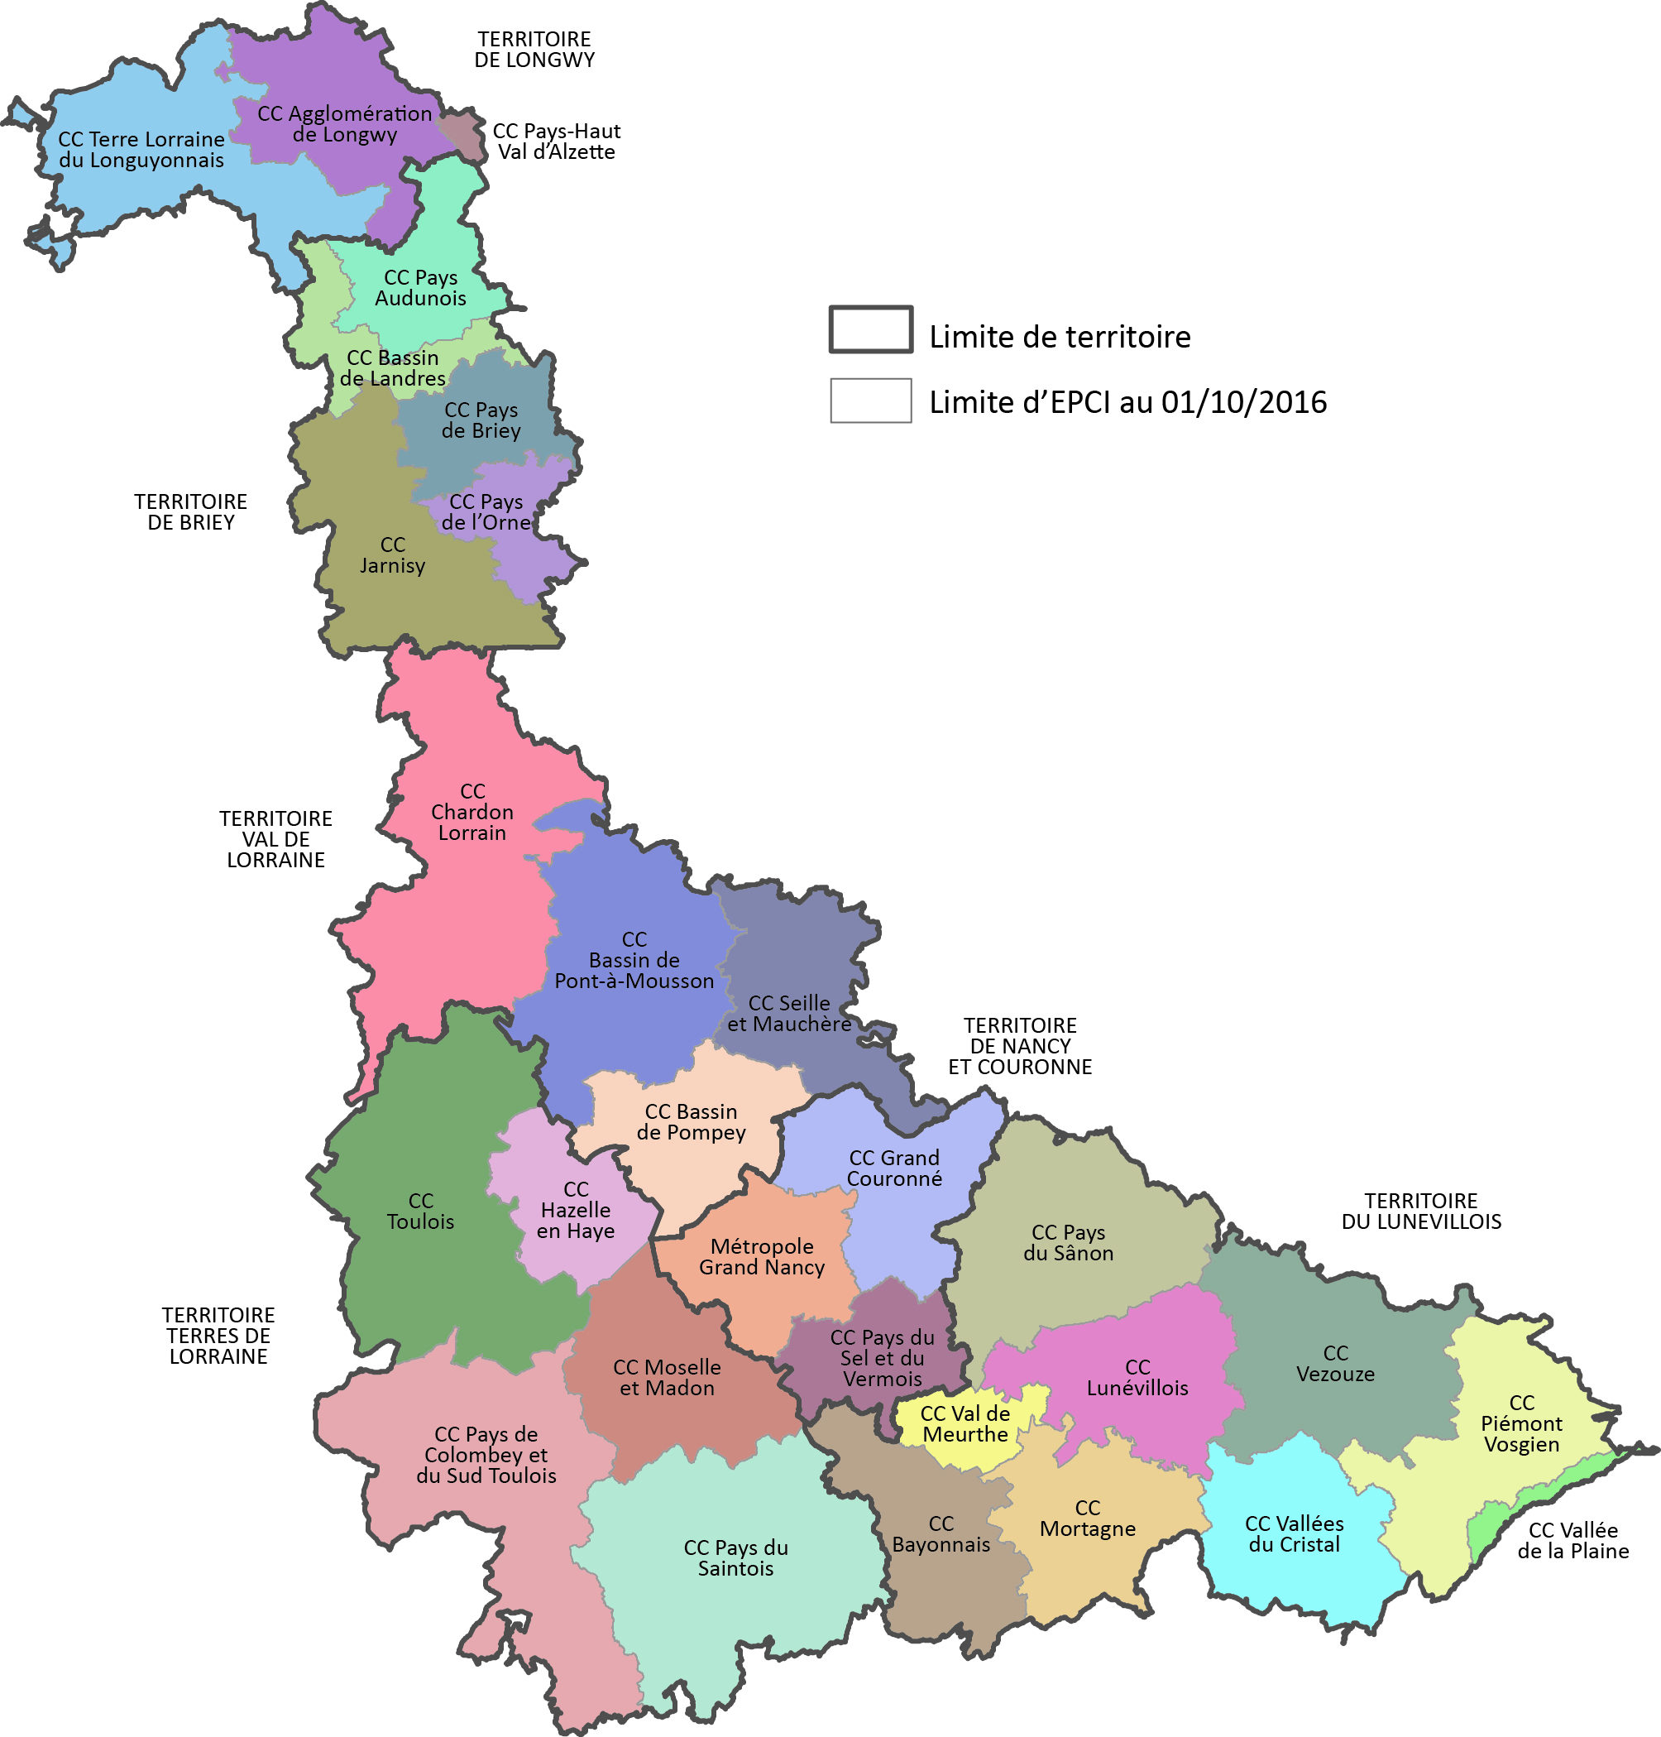
CARTE DES INTERCOMMUNALITES

Slide 4
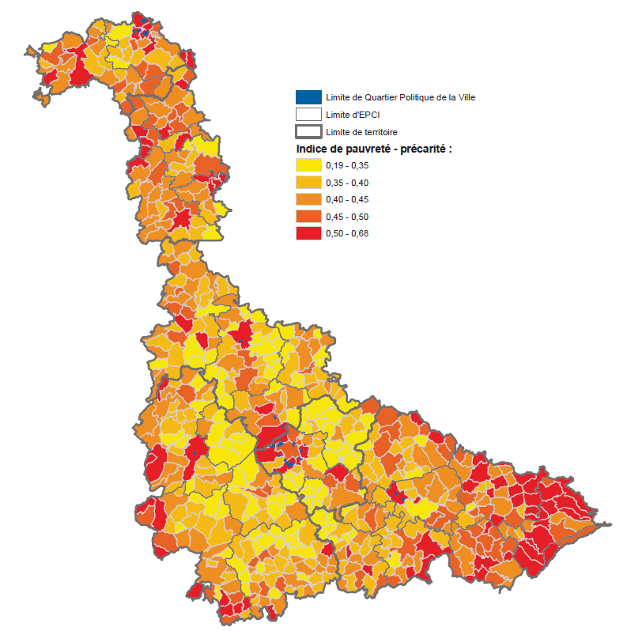
INDICE DE PAUVRETE - PRECARITE

Slide 5
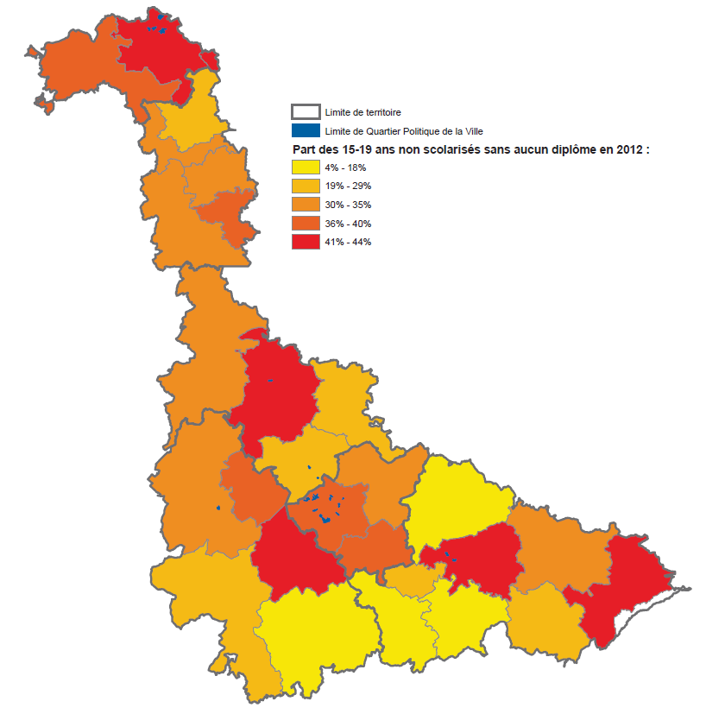
PART DES 15-19 NON SCOLARISES SANS DIPLOME EN 2012

Slide 6
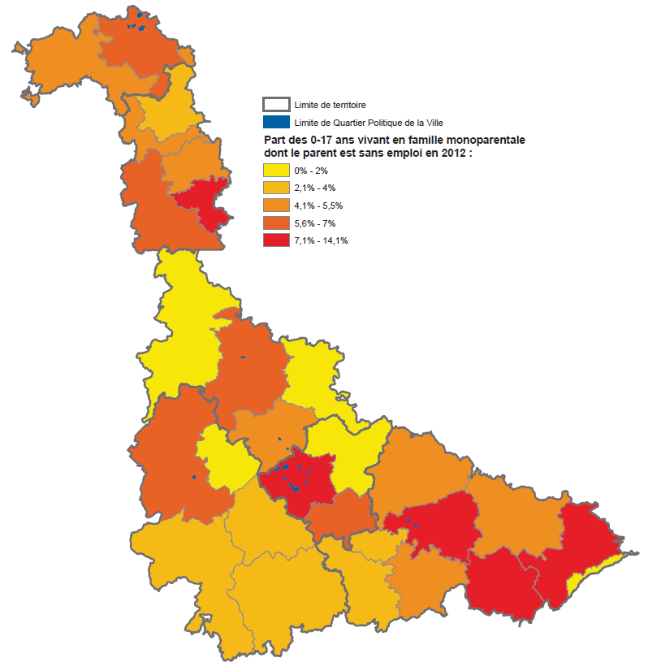
ENFANTS DE 0-17 ANS VIVANT EN FAMILLE MONOPARENTALE SELON L’ACTIVITE DU PARENT EN 2012

Slide 7
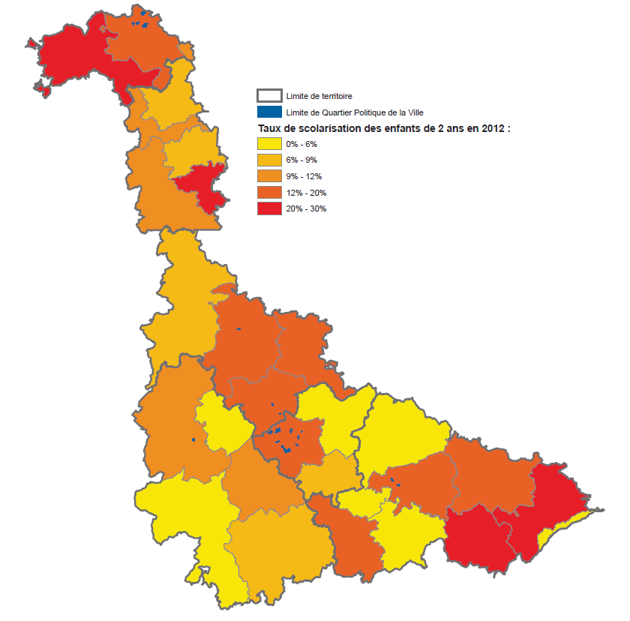
TAUX DE SCOLARISATION DES ENFANTS AGES DE 2 ANS EN 2012

Slide 8
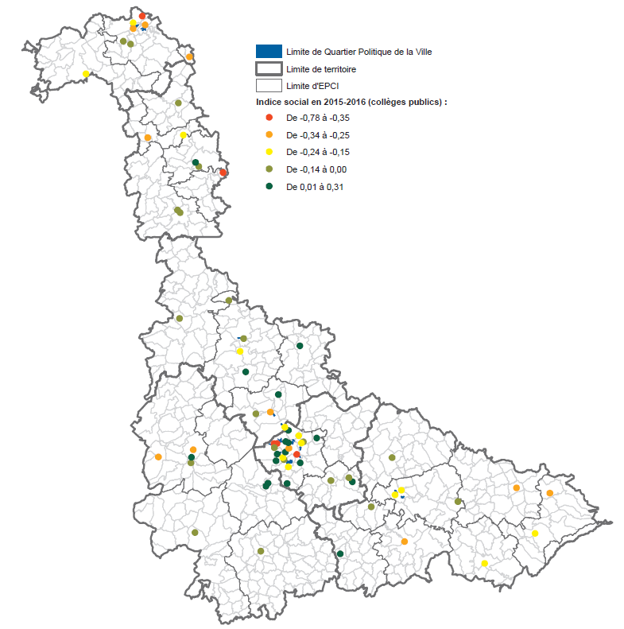
INDICE SOCIAL DES COLLEGES ENTRE 2013 ET 2015

Slide 9
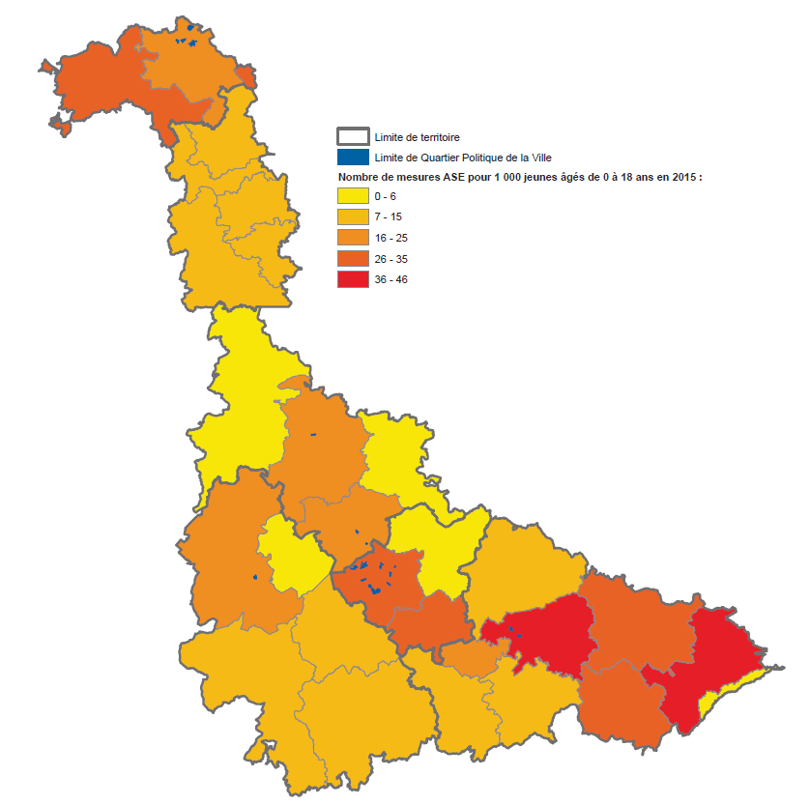
TAUX DE BENEFICIAIRES DE MESURES ASE EN 2015

Slide 10
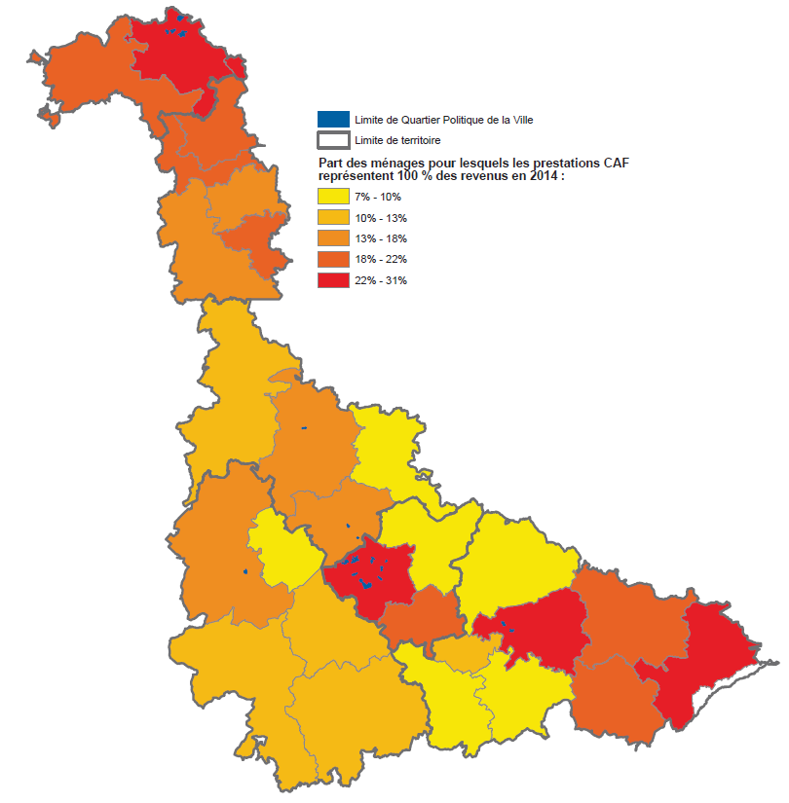
PART DES MENAGES DONT LES PRESTATIONS CAF REPRESENTENT 100 % DES REVENUS EN 2014

Slide 11
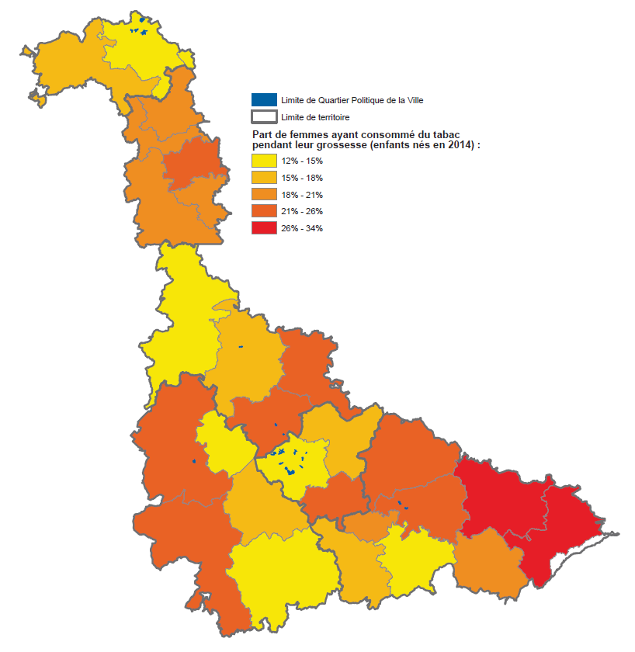
TABAC PENDANT LA GROSSESSE (ENFANTS NES EN 2014)

Slide 12
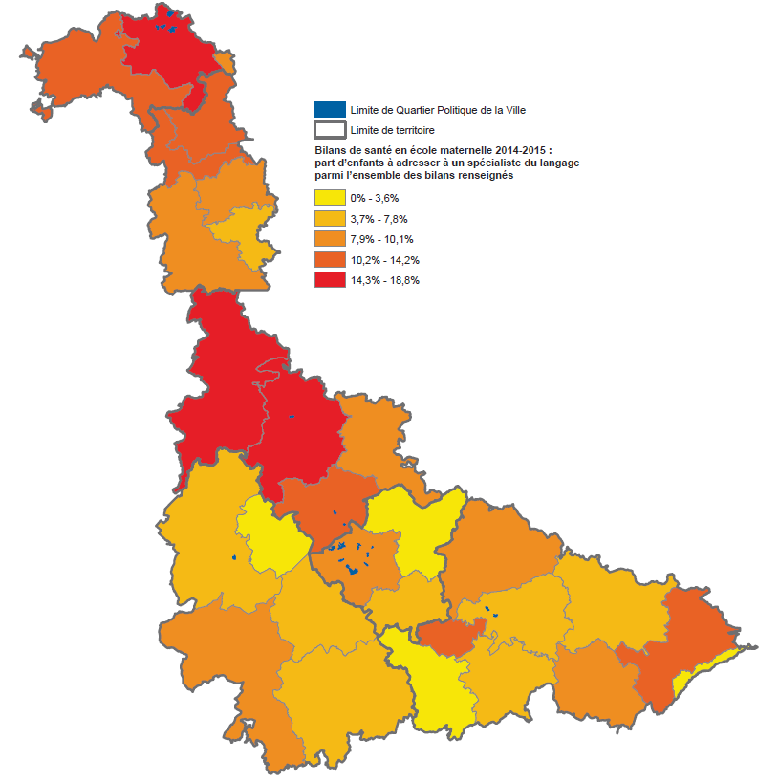
EXAMEN DU LANGAGE
(BILANS DE SANTE EN ECOLE MATERNELLE 2014-2015)

